Slide 1
《人工智能》第一章
绪论
巢文涵
chaowenhan@buaa.edu.cn
北京航空航天大学计算机学院智能所
2026年11月8日 星期日

Slide 2

课程相关信息
60%(大作业) + 40%(平时成绩)
任课教师：巢文涵
巢文涵
  北航智能所
  研究方向：自然语言处理、机器学习、人工智能
助教：余东 1061341841@qq.com
课程地址：https://course.e2.buaa.edu.cn/portal/site/2368733b-66a4-4fa0-aa3c-ca4cb3337968/page/f55084db-3f8a-44ba-85e2-29d9bf4bb144

Slide 3
大纲
什么是人工智能
人工智能的基础
人工智能的历史
人工智能的研究和应用领域

Slide 4
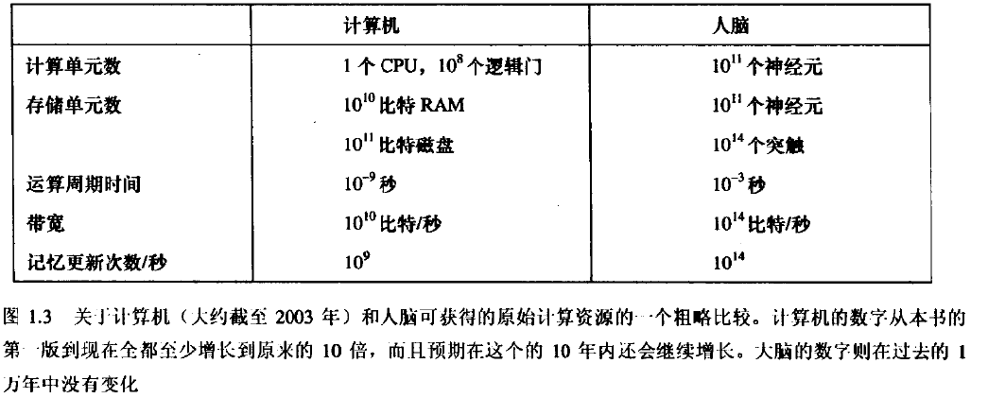

Slide 5
什么是人工智能——四种定义
像人一样思考的系统
...... 有头脑的机器
......模拟人类的思维
理性地思考的系统
……形式化推理
像人一样行动的系统
…执行人需要智能完成的功能
理性地行动的系统
……做正确的事情

Slide 6
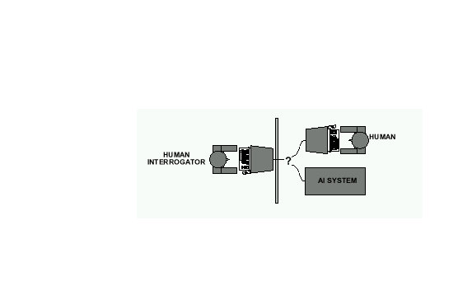
什么是人工智能
类人行为: 图灵测试

Slide 7
什么是人工智能
为了通过图灵测试，我们需要：
  自然语言处理 Natural Language Processing (Ears)
  计算机视觉 Computer Vision (Eyes)
  知识表示 Knowledge Representation (Brain)
  自动推理 Automated Reasoning (Brain + Neurons)
  机器学习 Machine Learning (Growth of Brain + Neurons)
  语言合成 Speech Synthesizer (Mouth)
  机器人技术 Behavior Simulator (All Moving parts)

Slide 8
什么是人工智能
缺点
  不可复制、推断，难以数学分析
研究人员认为更应理解智能的内在机制
  飞机的制造
    丢弃模仿鸟类飞行，研究空气动力学而成功
  航空科技
    不是构造一个可飞行的机器，使之骗过所有的鸽子

Slide 9
什么是人工智能
类人思考 ：认知模型方法
  试图理解人脑的工作过程，模仿人类的思维
    人类思考什么（what）
    人类如何思考（How）
    人的思维是如何形成的
  认知科学 Cognitive Science
    AI的计算机模型与心理学的实验技术相结合的交叉领域

Slide 10
什么是人工智能
通用问题求解器 (General Problem Solver: GPS)
  Newll 和 Simon 1961
  推理的步骤更为重要
    即机器与人类求解问题的轨迹是否一致
  不是特别成功，由于人类自身有如此多的未解之谜

Slide 11
什么是人工智能
理性地思考：“思维法则”方法
  亚里斯多德试图严格定义“正确思考”：三段论
    苏格拉底是男人，男人都是凡人，所以苏格拉底是凡人
    *鸵鸟是鸟，所有的鸟都能飞，所以鸵鸟能飞
  试图基于逻辑来解决问题
    构建关于世界中一切事物及其关系的精确命题符号描述
  模仿人类形式化推理

Slide 12
什么是人工智能
缺点
  如何用形式化的逻辑符号表示非形式化的知识
  不确定性：并不是所有的事实都是确定的
  实践中的问题
    资源限制（计算复杂度）

Slide 13
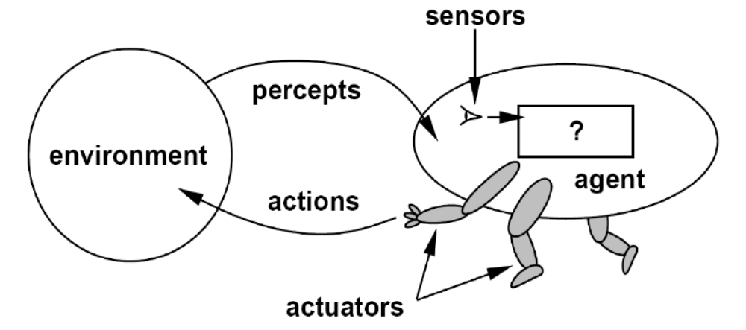
什么是人工智能
理性地行动：“理性智能体”
  什么是理性的行动：做正确的事(do the right thing)
    正确的事：预计将获得最佳期望结果
      例如：过马路

Slide 14
什么是人工智能
优点
  提供了一种更为通用的视角，其包括了：
    正确的推理（“理性思考”法则）
    不确定性处理
    资源限制的考虑
    认知能力 (NLP, AR, 知识表示, ML, 等)

Slide 15
什么是人工智能
优点
  比“思维法则”方法更为通用
    正确的推论只是实现理性的几种可能的机制
  比类人行动或思维方法更经得起检验
    理性的标准更为清晰和普遍
    对人类的理解尚不完善，在有限条件下表现得合理
我们将简要介绍理性智能体的基本概念

Slide 16
智能体和环境

Slide 17
智能体和环境
什么是智能体
  通过传感器(Sensor)感知环境(Environment)
  通过执行器(Actuator)作用到环境
例如
  人类智能体
    传感器: 眼、耳、鼻等
    执行器: 手、足、嘴等
  机器人智能体
    传感器: 摄像机、红外设备等
    执行器: 各种马达等

Slide 18

智能体和环境
形式化描述
  智能体函数f：从感知历史(percept history)到行动(action)
[f: P* → A]
  智能体程序：在物理体系结构上(architecture)运行以实现f
  智能体 = 体系结构 + 程序

Slide 19

例：真空吸尘器
感知
  位置和是否干净
    如：[A, Dirty]
行动
  左移(Left)
  右移(Right)
  吸尘(Suck)
  发呆(NoOP)

Slide 20
真空吸尘器智能体
感知序列 | 行动
[A,Clean] | Right
[A, Dirty] | Suck
[B, Clean] | Left
[B, Dirty] | Suck
[A, Clean],[A, Clean] | Right
[A, Clean],[A, Dirty] | Suck
… | …

Slide 21
理性智能体
能够“做正确的事”(do the right thing)的智能体
  基于它的感知及它能执行的行动
  如
    [A,Dirty] -> Suck
    * [A, Dirty] -> NoOp
    * [A, Dirty] -> Beep
正确的行动
  使智能体更加成功的行动

Slide 22
理性智能体
性能度量(Performance measure)
  度量智能体行为成功程度的判断标准
  如：真空吸尘器智能体的不同性能度量
    清扫的灰尘数量
    花费的时间
    耗电量
    产生的噪声

Slide 23
理性智能体
理性智能体的定义
  给定感知序列(percept sequence)和内在知识(built-in knowledge)，理性智能体能够选择使得性能度量的期望值(expected value)最大的行动
理性取决于
  给定的性能度量
  内在的先验知识
  可以执行的行动
  感知序列

Slide 24
思考：
真空吸尘器智能体是理性的吗？
吸尘器的设计原则
  如果所处方格有垃圾，则清洁
  否则，移动到另一个方格
在这样的假设下
  性能度量：每个单元时间内，每个清洁的方格数+1，总时间为1000
  先验知识：只有两个方格（环境）、吸尘能清洁不干净的方格
  动作：左移、右移、吸尘、发呆
  感知：所在位置、是否干净
如果性能度量为：每移动一次 -1，又如何？

Slide 25
理性智能体
理性 ≠ 全知(omniscience)
  全知：知道它的行动的实际效果并作出相应的行动
  如： 过马路
理性 ≠ 完美(perfect)
  行动的结果可能不如预期
  结构约束：时间、内存等
所以：理性 ≠ 成功

Slide 26
理性智能体
为了更加成功，理性智能体需要：
  观察：信息收集
    如：过马路需要首先观察路况
  学习
    环境是先验知识，但是需根据感知进行学习（自主性）
    如：黑足泥蜂 “拖毛虫到地洞”

Slide 27
任务环境PEAS
PEAS
  性能度量（Performance measure）
  环境（Environment）
  执行器（Actuators）
  传感器（Sensors）
在设计智能化智能体时必须首先指定
  还记得“真空吸尘器智能体”的任务环境吗？

Slide 28
智能体: 自动出租车司机
性能度量
  安全、快速、守法、舒适、利润最大
环境
  路况、其他车辆、乘客、行人
执行器
  方向盘、加速器、刹车、信号灯
传感器
  摄像头、声波传感器、GPS、速度计、里程计、键盘

Slide 29
智能体: 挑选零件的机器人
性能度量
  放进正确的箱子的零件的百分比
环境
  载有箱子的传送带、箱子
执行器
  有关节的胳膊和手
传感器
  摄像头、关节角度传感器

Slide 30
智能体: 网上购物智能体
性能度量
  价格、质量、效率
环境
  万维网网站、商家
执行器
  显示给用户、填写表单、链接URL
传感器
  HTML页面、用户输入

Slide 31
任务环境的类型
完全可观察 vs. 部分可观察
  传感器是否获取环境的所有状态
确定性的 vs. 随机的
  环境的下一个状态是否完全取决于当前状态和智能体的行动
片段式的 vs. 延续式的
  智能体当前行动的选择是否不依赖于以前的行动
静态的 vs. 动态的
  环境是否随着智能体的思考发生改变
离散的 vs. 连续的
  环境的状态、时间处理、智能体的行动等是离散或连续
单智能体 vs. 多智能体

Slide 32
环境类型
环境类型决定了智能体的设计
 | 出租车 | 零件挑选机 | 网上购物机器人
可观察？ | 部分 | 部分 | 部分
确定的？ | NO | NO | NO
片段的？ | NO | YES | NO
静态的？ | NO | NO | NO
离散的？ | NO | NO | YES
单智能体？ | NO | YES | YES

Slide 33
智能体类型
智能体 = 体系结构 + 智能体程序
所有的智能体程序都具有相同的架构
  输入 = 当前感知
  输出 = 行动
  程序 = 操作输入产生输出

Slide 34
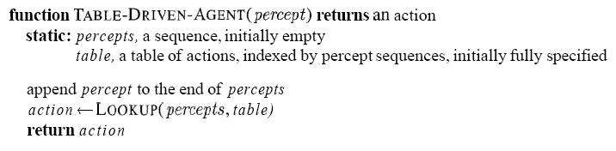
最简单的智能体：表驱动的智能体
一个表记录所有的感知序列及其最佳行动。在运行时只需要根据感知，查询表格来决定行动。

Slide 35
表驱动的智能体
问题
  大量的可能感知序列
    查询表会非常巨大
    花费大量的时间构建表，甚至无法构建
  一般很难获取所有的表的条目

Slide 36
智能体类型
四种基本的智能体类型
  简单反射型（ Simple reflex agents ）
  基于模型的反射型（ Model-based reflex agents ）
  基于目标的（ Goal-based agents ）
  基于效用的（Utility-based agents ）
更加复杂

Slide 37
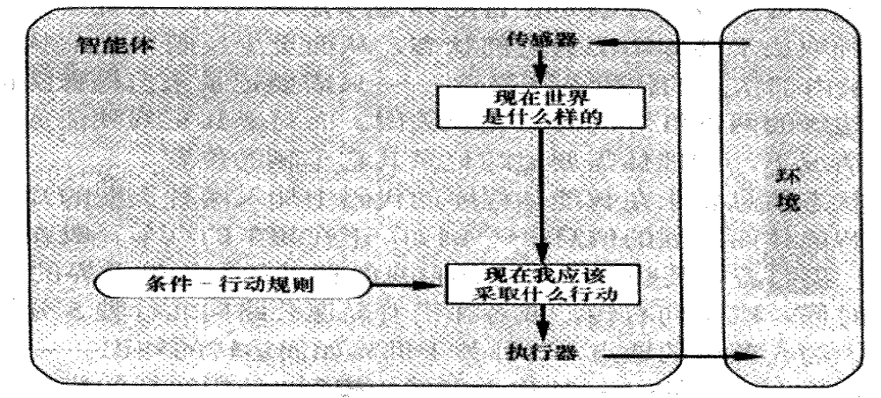
简单反射型智能体
简单反射型智能体寻找一条规则，其条件满足当前的状态（感知），然后执行该规则的行动。
其基于当前的感知选择行动，忽略感知历史。

Slide 38
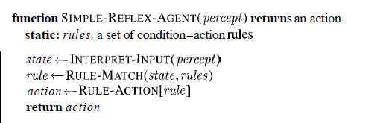
简单反射型智能体

Slide 39
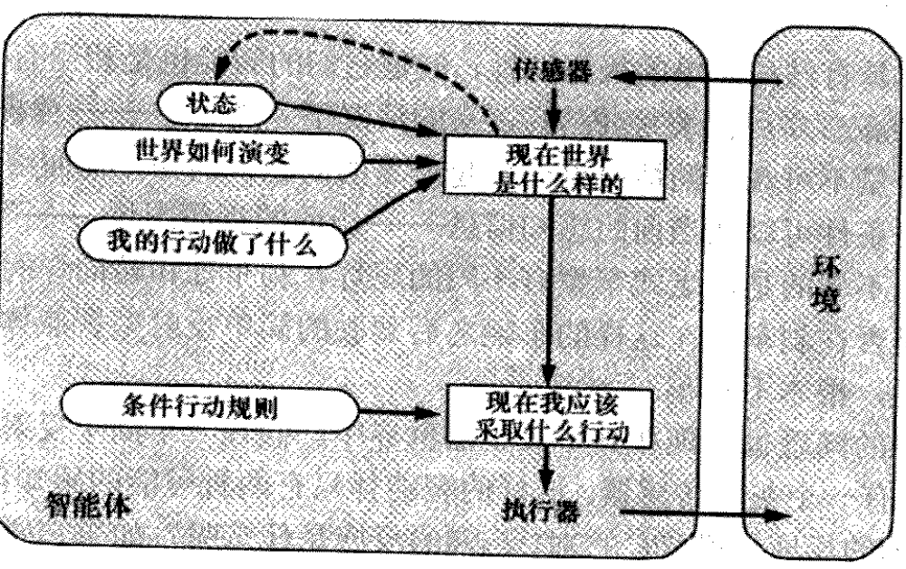
基于模型的反射型智能体
智能体根据内部状态和当前感知选择符合当前状态的规则，然后执行对应规则的行动。

Slide 40
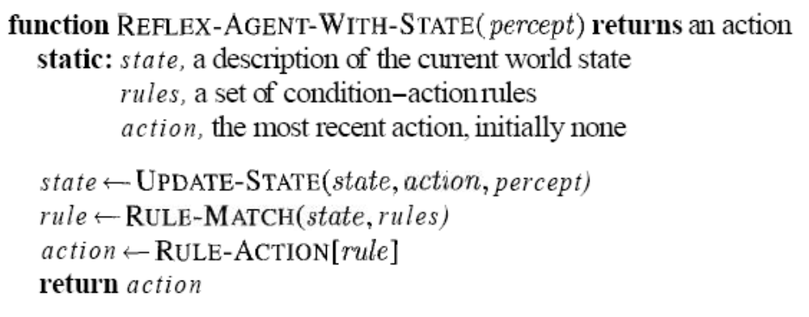
基于模型的反射型智能体

Slide 41
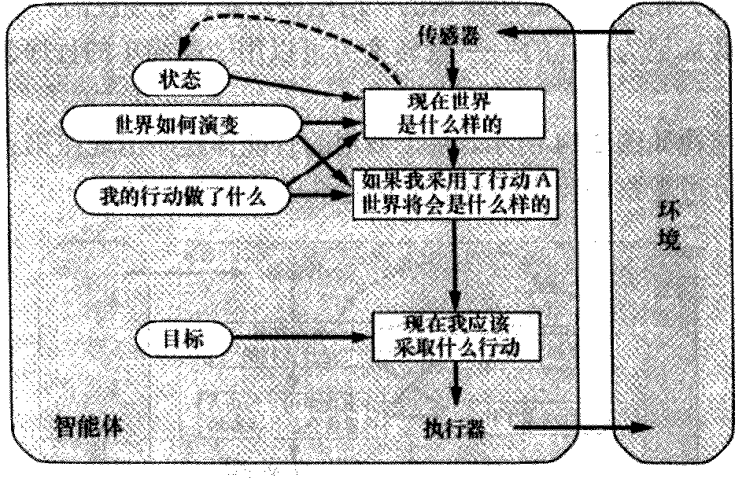
基于目标的智能体

Slide 42
基于目标的智能体
为了达到目标选择合适的行动
  如：出租车的目的地
为达到目标，可能会考虑一个很长的可能行动序列
  考虑：“当问我这么做的话，会发生什么？” (搜索和规划)
比反射型智能体更灵活
  在反射型智能体中，所有的规则数据库都必须写出

Slide 43
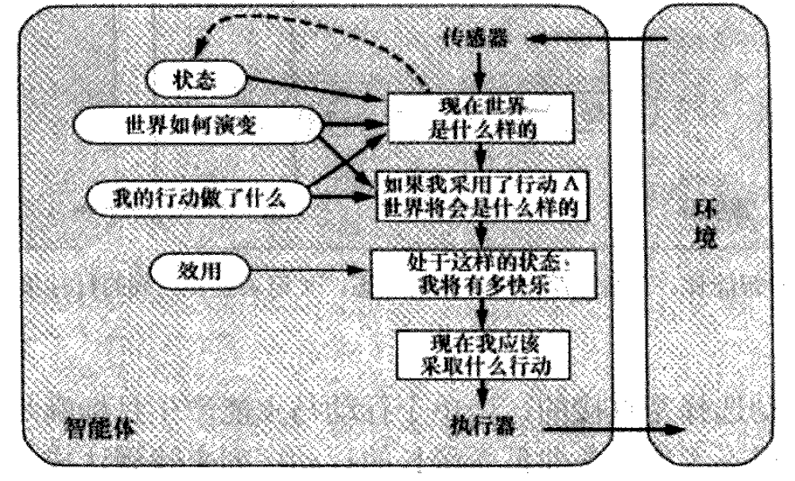
基于效用的智能体

Slide 44
基于效用的智能体
如何决定最好的选择
  目标比较粗
    达到或者未达到
  需要更通用的性能度量
效用函数
  U: State → R
  指定在给定状态下成功或者高兴的度量

Slide 45
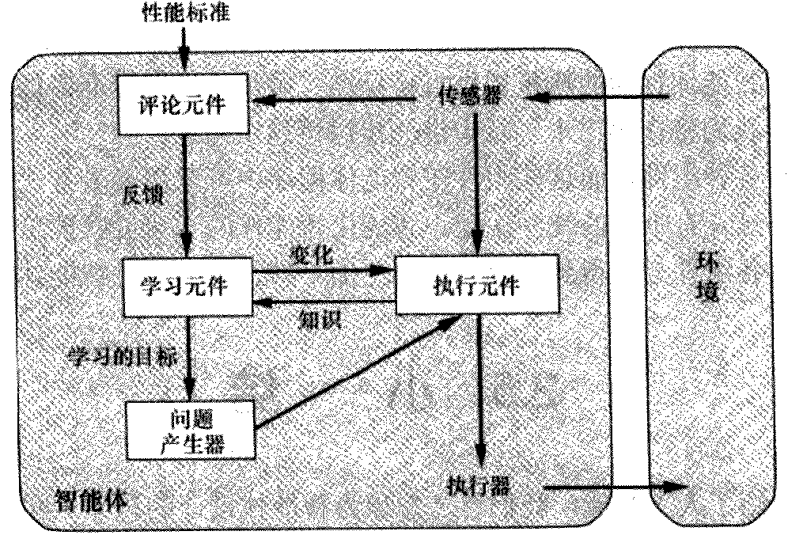
学习智能体
执行元件是前面所提到的各种智能体的整体
学习元件可根据评论元件得出的结论来修正执行元件
设计时： 先设计执行元件，然后才是学习元件

Slide 46
大纲
什么是人工智能
人工智能的基础
人工智能的历史
人工智能的研究和应用领域

Slide 47
人工智能的基础
AI
哲学 (428 B.C ~)
数学 (c. 800~)
经济学 (1776~)
神经科学 (1861~)
心理学 (1879 ~)
计算机科学 (1940~)
控制论 (1948~)
语言学 (1957~)

Slide 48
人工智能的基础
哲学 (428 B.C - )
  形式化规则能用来抽取合理的结论
    推理
  How: 物质大脑 → 精神的思维
  知识从哪里来
    归纳
  How: 知识 → 行动
    例：规划

Slide 49
人工智能的基础
数学 (c.800 - )
  How: 形式化规则 → 结论 （逻辑）
  什么可以被计算 （计算）
    逻辑和计算能够达到的极限
  How: 不确定推理 （概率）

Slide 50
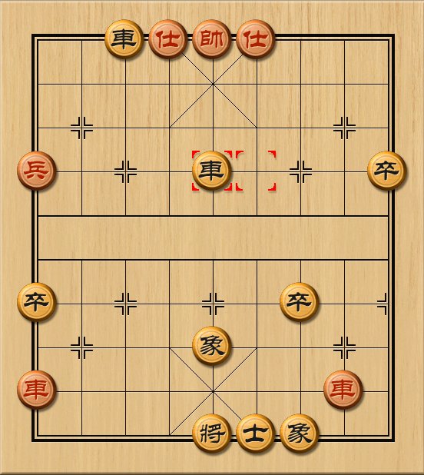
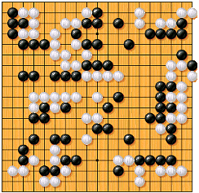
人工智能的基础
经济学 (1776 - )
  如何决策以获得最大收益？
    效用 + 概率 =》决策论 Decision theory
    搜索，爬虫
  如果他人不合作该如何获得最大收益
    博弈论
  在收益不是立即体现的情况下如何决策以获得最大收益
    运筹学
  赫伯特.西蒙 ： 人工智能的先驱获得经济学诺贝尔奖

Slide 51
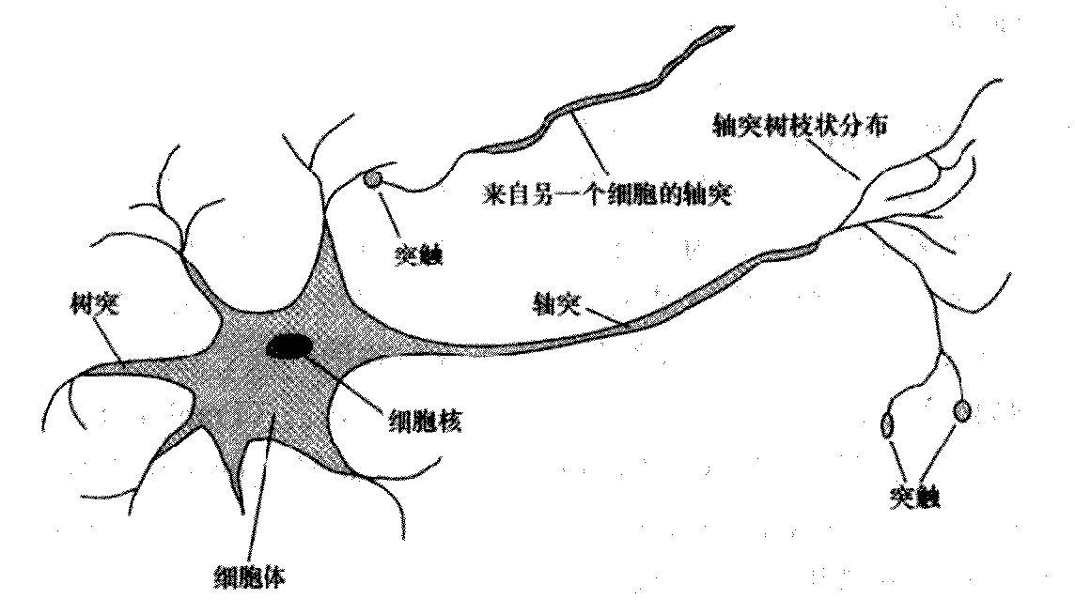
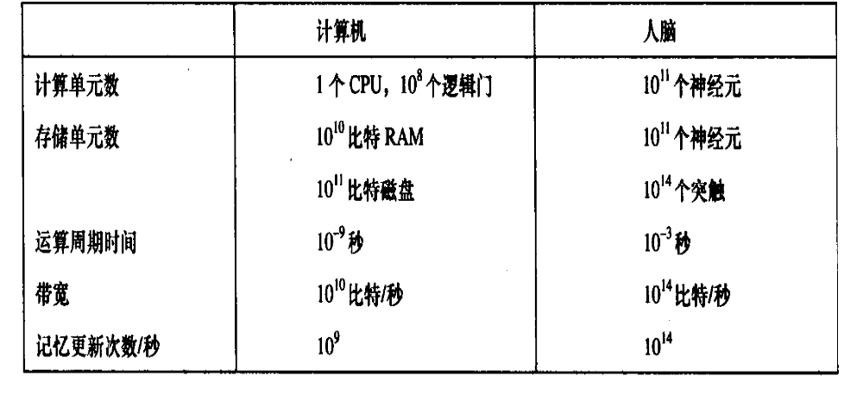
人工智能的基础
神经科学 (1861 - )
  大脑如何处理信息
  神经元
    简单细胞的结合能产生思维、行动和意识
    神经网络

Slide 52
人工智能的基础
心理学 (1879 - )
  人类和动物如何思考和行动
  认知心理学
    把人脑看做是信息处理设备
    基于知识的智能体

Slide 53
人工智能的基础
计算机工程 (1940 - )
  如何构造有效的计算机?
  量子计算机、化学计算机

Slide 54
人工智能的基础
控制论(1948 - )
  人工制品怎么才能在自己的控制下运转?
  与AI的相同点都是为了获得最优结果
  与AI的不同点：数学基础
    微积分和矩阵代数 (控制论)
      连续变量和线性系统
    逻辑和统计学 (AI)

Slide 55
人工智能的基础
语言学 (1957 - )
  语言和思维如何联系在一起
  理解语言包括：
    词法、句法、语义、语用等
  自然语言处理

Slide 56
人工智能的基础
小结
  这些领域为AI提供了养分
  AI的发展为相关领域提供了实证，促进了相关领域的发展
  在构建AI系统时应注意相关领域的发展

Slide 57
大纲
什么是人工智能
人工智能的基础
人工智能的历史
人工智能的研究和应用领域

Slide 58
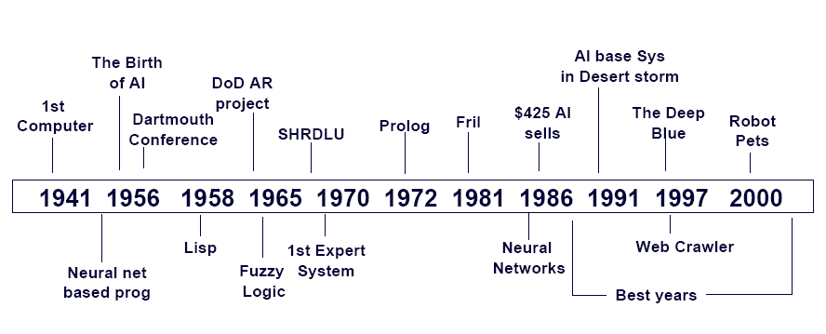
人工智能的历史

Slide 59
History of AI
1943-55 孕育期
  1943 McCulloch & Pitts ： 人工神经元模型
  1950 Turing的 “计算机器与智能” ： 图灵测试
1956 诞生
  Dartmouth会议采纳 “Artificial Intelligence”术语
1952–69 早期的热情!
  GPS、几何定理证明机、西洋跳棋游戏、Lisp
1966–74 现实的困难
  复杂度、基础限制

Slide 60
History of AI
1969–79 早期基于知识的系统
  DENDRAL: 推断分子结构
  MYCIN: 血液感染监测
1980–88 专家系统爆发
1988–93 专家系统进入冬眠 “AI Winter”
1985–95 神经网络回归
1987– 成为科学
  概率、数据挖掘、贝叶斯网络
1995– 智能化智能体
2010- 深度学习

Slide 61
大纲
什么是人工智能
人工智能的基础
人工智能的历史
人工智能的研究和应用领域

Slide 62
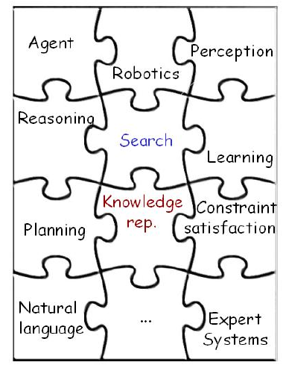
人工智能已有主要研究领域
搜索
  八皇后、象棋
规划
知识表示和推理
  专家系统
学习
  人脸识别
自然语言处理
  机器翻译
智能体结构
机器人

Slide 63
人工智能已有典型应用
博弈论
  IBM的深蓝 (战胜 Garry Kasparov 1997)
自动规划
  海湾战争 DART 控制 50,000 战车、物资、人员 (1991)
自主控制
  ALVINN自动控制行驶了2850 英里中的98%时间
机器人
  医疗机器人HipNav (1996)
语言理解
  Q-A
  智能搜索引擎
……

Slide 64
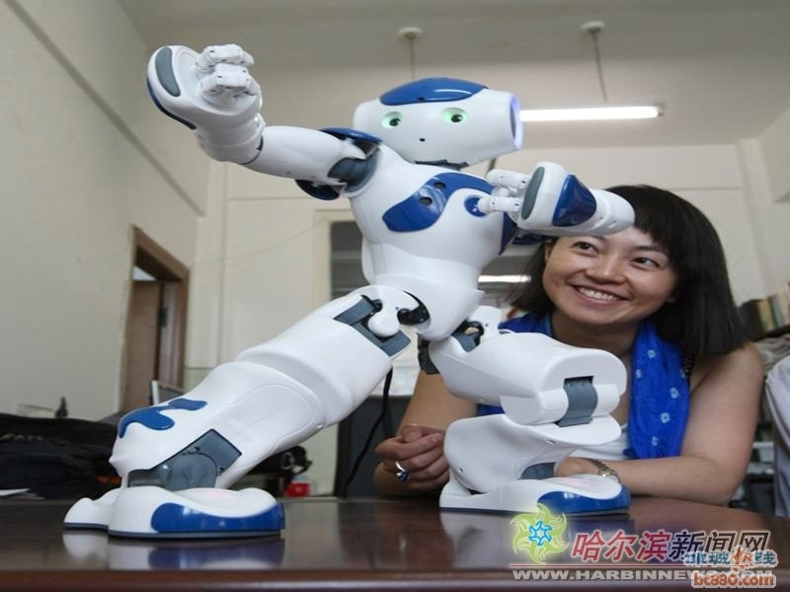
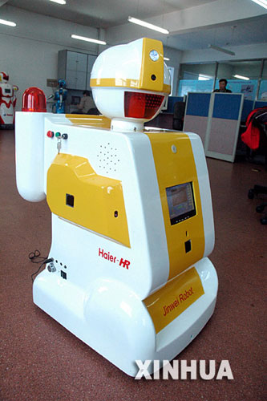
一些应用例子

Slide 65
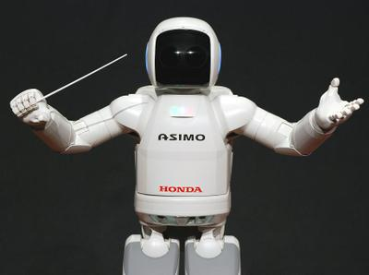
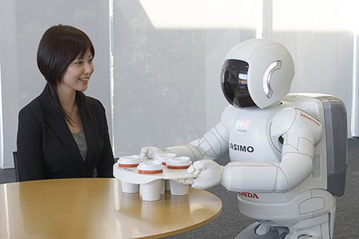
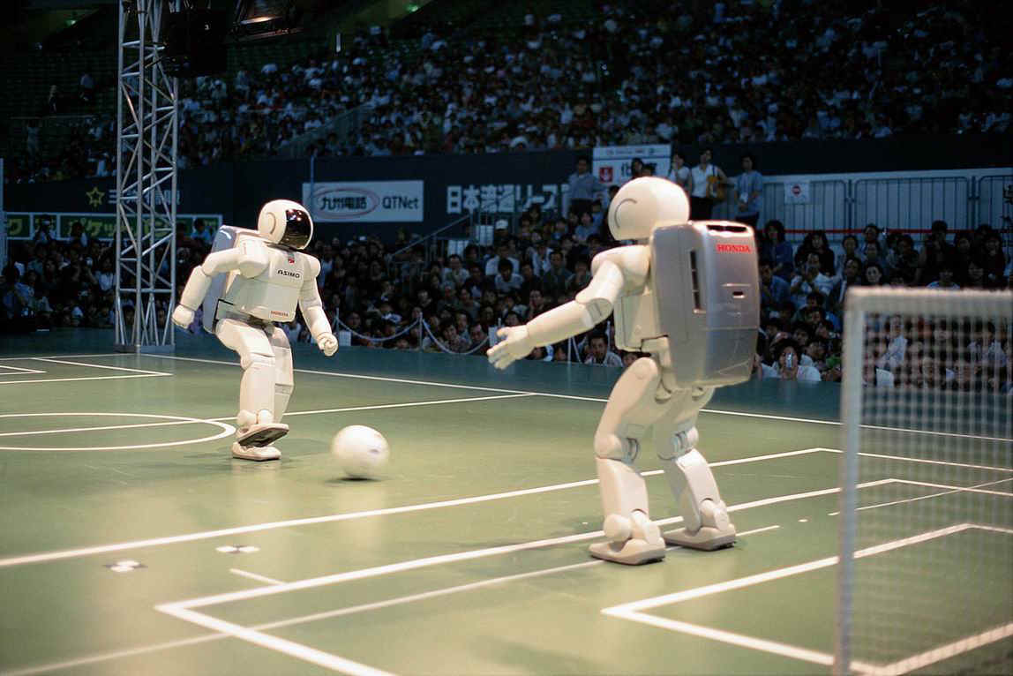
一些应用例子

Slide 66
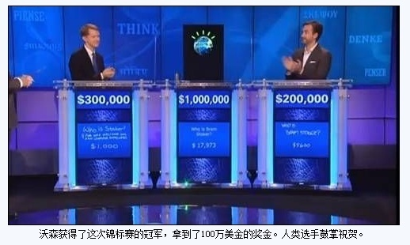
一些应用例子
IBM超级电脑沃森（Watson）在美智力竞猜节目中击败人类
  http://tech.sina.com.cn/d/2011-02-18/08385190265_2.shtml
  http://www-31.ibm.com/systems/cn/dihub/products_innovation/watson/index.shtml?csr=apch_2011|IBM|CA_Watson_Others-20110131&cm=k&cr=google&ct=CNCS2011&ck=%E6%B2%83%E6%A3%AE&cmp=CNCS2

Slide 67
总结
四种类别的定义
  类人行为：图灵测试
  类人思考：认知模型
  理性思考：思维法则
  理性行为：理性智能体
是一门交叉学科，从多个领域汲取养分
历史几起几落，现在处于历史高位
研究和应用广泛，已成为许多研究领域的基础

Slide 68
References
Russell & Norvig: Artificial Intelligence – A Modern Approach (Third Edition)
王万森：《人工智能及其应用》第2版.
Nils J. Nilsson. Artificial Intelligence: A New Synthesis. China Machine Press，1999
Tom M. Mitchell. Machine Learning. China Machine Press, 2003.
John F. Sowa. Knowledge Representation: Logical, Philosophical and Computational Foundations. China Machine Press, 2003.

Slide 69
作业
1 用自己的语言定义：
a、智能 b、人工智能 c、智能体 d 、理性智能体
2 检查AI文献，了解以下任务(选2-3个)计算机现在能否解决。若不能解决，试着找出难点在哪里，并预测它们什么时候可能会被解决：
  打正规的乒乓球比赛
  在北京市中心开车
  在Internet上购买一周的食物
  写一则有趣的故事
  从英语到汉语的口语实时翻译
  完成复杂的外科手术

Slide 70
作业
3 给出如下智能体的任务环境描述及环境类型
  机器人足球运动员
  因特网购书智能体
  自主的火星漫游者
  数学家的定理证明助手

Slide 71
Thanks, Any Questions?

